Slide 1
Mavzu: landshaftlarda biosfera-atmosferaning bog'liqligi

Slide 2
«Landshaft» nemischa so‘z bo‘lib, «joy» degan ma’noni bildiradi. Hozirgi paytda landshaft tushunchasi geografiyada keng va tor ma’noda ishlatiladi.
Keng ma’noda landshaft deganda tabiiy hududiy kompleks tushuniladi. Masalan, tayga zonasi, botqoq, tundra, so‘l va h.k.
Tor ma’noda landshaft — yer yuzasidagi tabiiy chegaralari bilan ajralib turuvchi joydir. Landshaft hududiy yaxlitligi, vujudga kelishiga ko‘ra bir butunligi, geografik tuzilishi, relyefi, iqlimi, tuproqlari, o‘simlik va hayvonot dunyosining bir xilligi bilan ajra­lib turadigan tabiiy hududiy kompleksdir.

Slide 3
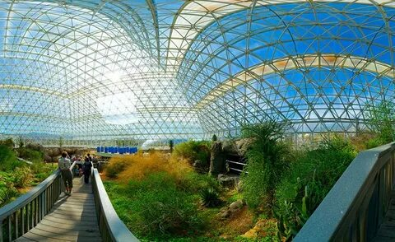

Slide 4
Odatda landshaftlar tabiiy va antropogenlandshaftlarga ajratiladi.
Tabiiy landshaft — faqat tabiiy omillar ta’sirida shakllangan yoki shakllanayotgan landshaftdir. Unga inson faolliyati ta’sir etmagan bo‘ladi. Masalan, Chotqol biosfera qo‘riqxonasidagi archazorlar shular jumlasiga kiradi.

Slide 5
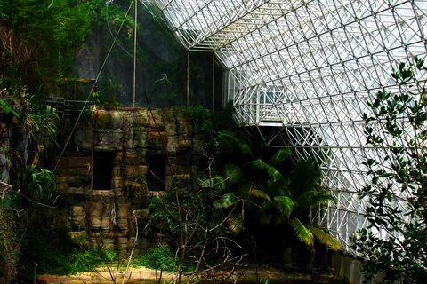

Slide 6
Antropogen landshafti — tabiiy va antropogen omillar ta’sirida shakllangan va shakllanayotgan landshaftdir. Bunga inson faoliyati ta’sirida vujudga kelgan landshaftlar kiradi.

Slide 7
Antropogen landshaftlar quyidagi turlarga bo‘linadi: qishloq xo‘jalik yoki agrolandshaftlar (ekinzorlar, bog‘lar, yaylovlar); suv yoki gidrogen landshaftlar (kanallar, hovuzlar, suv omborlari); shahar yoki seliteb landshaftlar (shaharlar, qishloqlar); sanoat land­shaftlar (zavodlar, shaxtalar, chiqindilar uyumi, aerodromlar, yo‘llar va h.k.)

Slide 8
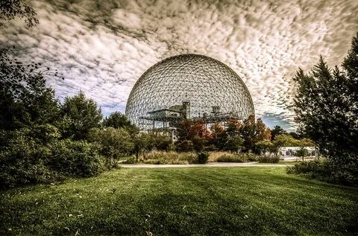

Slide 9
E’tiboringiz uchun raxmat

